Slide 1
类Shell实现
姓名：张涵之 专业：计科 学号：191220154

Slide 2
需求分析
要求实现自己的shell
需要实现的命令分：cp，cmp，wc，cat、man命令
这些命令的格式与功能与Linux下的一致
如果命令可以带有参数，也应该实现
把命令写成函数，执行不同命令时调用不同函数
这里的Shell实现模拟操作系统的Shell，通过编程来实现类似的功能

Slide 3
基本思路
使用一个主函数，输出提示信息和接收命令录入
以字符串形式读入命令，分词进行处理
进行输入的合法性检查，若不合法则输出报错信息
根据输入的命令调用具体命令函数
使用若干命令函数，分别接收主函数传来的命令
以字符串形式分词接收命令，进行相关处理
在main函数中调用主函数，即可形成虚假的交互界面

Slide 4
模块划分
主函数：
实现交互界面
命令函数：
cp, cmp, wc, …
Helper function:
字符串分割处理
多参数命令的单参数形式
1. 各个命令的函数
2. 多参数命令的helper function
在命令函数中调用
3. 字符串分割处理函数
4. 对外提供交互界面的函数
5. Main函数

Slide 5
模块间关系
main()
sh(…)
ls()
interact()
man(…)
cp(…)
man_helper(…)
process()
cp_r(…)
cat(…)
cmp(…)
wc_c(…)
wc_w(…)
wc_l(…)
wc(…)

Slide 6
实现的功能
wc -c file (…): 统计文件的字节数
wc -w file (…): 统计文件的词数
wc -l file (…): 统计文件的行数
wc file (…): 统计文件的行数, 词数和字节数
cat file(s): 在终端打印文件内容
man command (…): 展示命令相关信息
sh test.sh: 从.sh文件读入指令并依次执行
ls: 查看当前目录下的文件
cp file1 file2: 文件复制
cp file dir: 文件复制到文件夹
cp -r dir1 dir2: 文件夹复制
cmp file1 file2: 文件比较

Slide 7
ls
void ls() {
char path[100];
getcwd(path, 100);
struct dirent* filename;
DIR* dir = opendir(path);
while (filename = readdir(dir)) {…}
cout << endl;
}
查看当前目录下的文件
遍历当前目录的文件
排除.和..
输出当前目录下的文件名

Slide 8
CP
void cp(char* file1, char* file2) {
bool special = false;
char path1[100];
getcwd(path1, 100);
strcat(path1, "/");
struct dirent* file;
DIR* dir1 = opendir(path1);
while (file = readdir(dir1)) {…}
if (special == false) {…}
if (special == false) {…}
}
cp file1 file2: 将文件1复制为文件2
若文件1不存在则输出找不到文件提示;
若文件2存在则覆盖, 不存在则自动创建.
cp file dir: 将文件复制到文件夹
若文件不存在则输出找不到文件提示;
若文件夹存在拷贝到文件夹, 否则自动创建.

Slide 9
CP-R
void cp_r(char* path1, char* path2, char* file1) {
struct dirent* file;
DIR* dir = opendir(path1);
if (dir == NULL) …;
else {
while (file = readdir(dir)) {
if (file->d_type == 4) {…}
else {…}
}
}
}
cp -r dir1 dir2:
将文件夹1复制为文件夹2
若文件夹1不存在则
输出找不到地址提示;
若文件夹2存在则添加文件到其中,
不存在则自动创建.

Slide 10
CMP
void cmp(char* file1, char* file2) {
FILE* f1 = NULL;
f1 = fopen(file1, "r");
if (f1 == NULL) …;
else {
FILE* f2 = fopen(file2, "r");
if (f2 == NULL) …;
else {…}
}
}
}
cmp file1 file2: 比较文件1和文件2
若文件1与文件2完全相同,
不输出提示
若文件1/文件2比另一文件短
且有的部分相同
输出EOF提示
若文件1与文件2不同,
输出第一处不同所在字节和行

Slide 11
WC (-c/-W/-L)
void wc_c(char file[][10], int var);
void wc_w(char file[][10], int var);
void wc_l(char file[][10], int var);
void wc(char file[][10], int var);
*wc(- )可带多个参数, 统计多个文件
先依次输出各个文件, 最后输出总用量
不存在的文件输出提示
wc -c file (…): 统计文件的字节数
wc -w file (…): 统计文件的词数
wc -l file (…): 统计文件的行数
wc file (…): 依次统计
文件的行数, 词数和字节数

Slide 12
CAT
void cat(char file[][10], int var) {
for (int i = 1; i <= var; i++) {
FILE* f = NULL;
f = fopen(file[i], "r");
if (f == NULL) …;
else {…}
}
在终端打印文件内容
若文件不存在则输出提示
可带多个参数

Slide 13
MAN
void man_helper(char* command);
/展示单个命令的相关信息
void man(char command[][10], int var);
/依次展示多个命令的相关信息
/用户可以选择察看、跳过或退出
输入需要察看的命令
展示命令相关信息
可带多个参数
根据屏幕提示从键盘输入指令控制:
输入r翻页, 输入d跳过或输入c退出.
对于不存在(尚未实现)的命令
输出命令不存在的提示

Slide 14
SH
void process(char* command);
/把命令作为一整行字符串读入
/字符串切分并调用相应命令函数
void sh(char* test_sh);
/从.sh文件中按行读入命令
/调用process(char* command)处理命令
从.sh文件中按行读入指令
依次执行
不存在的命令提示命令不存在

Slide 15
交互界面
void interact();
获得用户名和主机名
打印类似SHELL的交互信息
while循环
持续等待用户输入命令
process(char* command)处理命令
仿照deepin的终端实现
输出当前所在的文件目录
等待输入指令
字体颜色和荧光效果
输入指令仿照deepin
用空格或tab键分词
输完一行指令后回车
输入exit(回车)以退出程序

Slide 16
Main函数
int main()
{
interact();
return 0;
}
进入交互界面运行

Slide 17
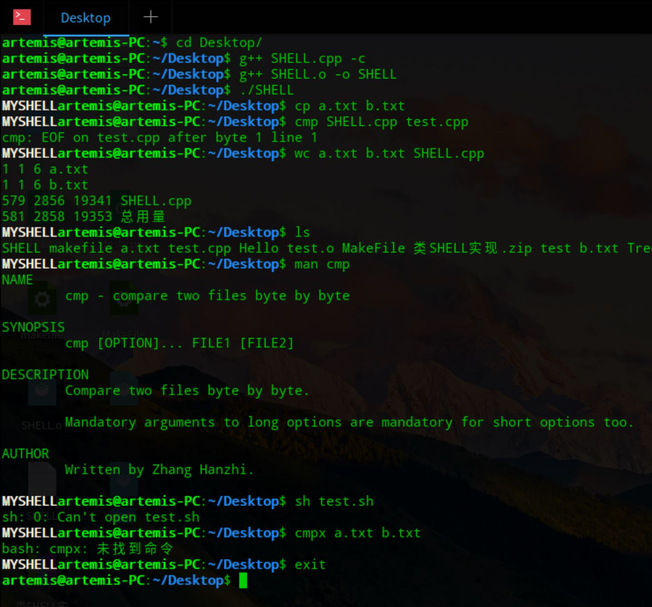
第三周进行的拓展
多种异常输入增加了提示信息
如不存在的命令，不恰当的参数
wc，cat和man实现了多参数处理
使交互界面更贴近真实的SHELL
获取用户名和主机名
改变控制台输出的字体颜色

Slide 18
遇到的困难
解决方法：
百度
观看和对比网友不同的操作
写小程序证实网友方法的可行性
把可能可行的操作用到实验中
检验效果是否符合预期
Linux特殊库函数的使用
文件路径的读取和打开
控制台输出字体颜色变换

Slide 19
遇到的困难
解决方法：
在真实的Shell里面进行各种输入
观察它产生的不同效果
仿照Shell进行报错
写不同的中英文文本文件
观察MyShell和真实的Shell的输出
分析统计结果不同的原因
再来一次
真实的Linux Shell可带多少参数？
真实的Shell对不合法输入怎么提示？
真实的Shell在字数统计/文件对比时
对分词和换行符的判断是什么？
是否存在肉眼不可见的特殊字符？

